Slide 1

Проучване и стимулиране на нестандартността на образователните субекти
Договор НИХ – 467/2022

Slide 2
Научен колектив на проекта
Доц. д-р Надежда Ангелова Калоянова | Университет „Проф. д-р Асен Златаров“ | ръководител
Доц. д-р Красимира Атанасова Димитрова | Университет „Проф. д-р Асен Златаров“ | вътрешен член
Доц. д-р Златка Александрова Димитрова | Университет „Проф. д-р Асен Златаров“ | вътрешен член
Доц. д-р Пенка Кръстева Вълчева | Университет „Проф. д-р Асен Златаров“ | вътрешен член
Доц. д-р Дончо Стоянов Донев | Тракийски университет – Стара Загора | външен член
Ас. д-р Гергана Ангелова Аврамова | Университет „Проф. д-р Асен Златаров“ | вътрешен член
Ас. д-р Виктория Атанасова Велева | Университет „Проф. д-р Асен Златаров“ | вътрешен член
Aс. д-р Блага Георгиева Димова | Университет „Проф. д-р Асен Златаров“ | вътрешен член
Димона Георгиева Янева | Университет „Проф. д-р Асен Златаров“ | докторант
Дияна Сашева Андонова | Университет „Проф. д-р Асен Златаров“ | докторант
Кристина Божилова Панчева | Университет „Проф. д-р Асен Златаров“ | докторант
Биляна Димова Димитрова | Университет „Проф. д-р Асен Златаров“ | докторант
Ави Абнер | Университет „Проф. д-р Асен Златаров“ | докторант
6 студенти, обучаващи се в специалности ПНУП и НУПЧЕ

Slide 3
Изследователски ЦЕЛИ И ЗАДАЧИ
ЦЕЛИ
Да се проучат проявите на нестандартност на учители, деца и ученици в образователния процес.
Да се изведе по експериментален път технология за стимулиране на нестандартността на учители.
Да се изведат по експериментален път методики за стимулиране на нестандартността на деца в ПУВ.
Да се изведат по експериментален път методики за стимулиране на нестандартността на ученици в НУВ.
ЗАДАЧИ
Да се разработи инструментариум за проучване на проявите на нестандартност на деца, ученици и учители в образователния процес.
Да се проучат и анализират проявите на нестандартност на учители, деца и ученици в образователния процес.
Да се разработи експериментален модел на технология за стимулиране на нестандартността на учители.
Да се разработят експериментални модели на методики за стимулиране на нестандартността на деца и ученици.
Да се апробира технология за стимулиране на нестандартността на учители.
Да се апробират методики за стимулиране на нестандартността на деца и ученици.
Да се систематизират и обобщят резултатите от експерименталната работа.
Цели
Задачи

Slide 4
КОНЦЕПЦИЯ ЗА НЕСТАНДАРТНОСТТА В АСПЕКТА НА УЧИТЕЛСКАТА ПРОФЕСИЯ
Нестандартността е конструкт, който присъства едновременно в интелектуално-творческата и поведенческата сфера на личността
Нестандартността е качество, което съдейства за личната реализация и адаптивност към непрекъснато променящи се условия
Нестандартността е потенциал, който подлежи на стимулиране, насърчаване и разгръщане, за да се постигне развитие на способностите за нестандартна изява, т.е. креативността и творчеството
Нестандартността е ценен професионален ресурс на съвременния учител, който следва да бъде подкрепян и развиван с оглед предизвикване на нерутинна творческа изява в професионалната дейност

Slide 5
показателите на нестандартносттА
Показатели за нестандартност в интелекта:
Продуктивност (П)
Оригиналност (О)
Алтернативност (А)
Нерутинност в обединението на персонажите (НОП)
Показатели за нестандартност в поведенческите изяви:
Самобитен поведенчески репертоар (СПР)
Склонност към авантюризъм и откритост към риска (САОР)
Гъвкавост и вариативност при избора на поведение (ГВИП)
Динамична адаптивност (ДА)

Slide 6
Методически подходи за стимулиране на нестандартносттА
Творческо (латерално мислене)
Артистично творчество
Решаване на проблеми
Игрови подходи
Дизайн мислене
Виртуална и добавена реалност
STEM – подход
Дигитални и интернет технологии

Slide 7
постигнати научни резултати
Публикации | Брой изследвани
Калоянова, Н. 2023. Измерения на нестандартността в професионалната дейност на учителя. Годишно научно-методическо списание „Образование и технологии“, VOL. 14/2023, ISSUE 1, стр. 96-101 Калоянова, Н. 2022. Изследване на нестандартността на учители чрез метода на психодрамата. сп. Образование и технологии, том 13(1)/2022, стр. 45-53 Калоянова, Н. 2023. Изследване на емпатията в професионалната дейност на прогимназиални и гимназиални учители. Knowledge – International Journal Vol. 61 Калоянова, Н.; А. Абнер. 2023. Изследване на емпатията при деца от начална училищна възраст чрез проективен тест. Knowledge – International Journal Vol. 61 Kaloyanova, N. 2023. Study of the reflective and objective aspects of teacher’s non-standardness. ICERI2023 Proceedings, Seville, Spain, ISBN: 978-84-09-55942-8 Kaloyanova N. 2022. Study of the Attitudes and Manifestations of Non-Standardness of Primary Teachers in the Educational Environment The Barcelona Conference on Education 2022: Official Conference Proceedings https://doi.org/10.22492/issn.2435-9467.2022.33 Kaloyanova, N.; D. Donev. 2023. Dimensions of Bulgarian primary teachers' empathy in a professional activity. ICERI2023 Proceedings, Seville, Spain | 282 детски учители 613 начални учители и 530 учители по предмети (5 – 12 клас). 353 ученици в НУВ
Изследвания на нестандартността на учители
Изследване на нестандартността на учители чрез метода на психодрамата
Изследване на отношението между емоционалната и професионалната емпатията на учителя
Изследване на съответствието между нагласите и вярванията на учителите относно проявите на нестандартност и реалната проява на нестандартност в рутинната им професионална дейност.
Изследване на връзката между нестандартността на учителя и използването на съвременни образователни технологии в педагогическата практика

Slide 8
постигнати научни резултати
Публикации | Брой изследвани
Нестандартността в образователния процес. Под науч. ред. на Надежда Калоянова, 2024. Бургас: Либра Скорп (6 студии) Димитрова, Кр. 2023. Прилагане на креативни и нестандартни учителски практики чрез съвременни образователни технологии. Knowledge – International Journal Vol. 61 for the 43rd International Scientific Conference KNOWLEDGE IN PRACTICE, 14-17.12.2023 Димова, Бл. 2023. Стимулиране на нестандартността на бъдещи педагози за развиване на социални компетентности в детската градина. Knowledge – International Journal Vol. 61 Kaloyanova, N., Zl. Dimitrova. 2023. A methodical qualification model for stimulating the teacher’s non-standardness. ICERI2023 Proceedings, Seville, Spain, 13-15 November, 2023 - Seville, Spain Калоянова, Н., Зл. Димитрова. 2024. Нестандартният учител – технологичен модел. Бургас: Либра Скорп, ISBN 978-954-471-988-3 | 150 детски учители 300 начални учители и 250 учители по предмети (5 – 12 клас). 120 студенти от специалност ПНУП и ПУПЧЕ 353 ученици в НУВ
Изследвания на нестандартността на учители
Разработена цялостна технология за стимулиране на нестандартността на учители
Разработен методически поход за стимулиране на нестандартността на бъдещи учители

Slide 9
постигнати научни резултати
Публикации | Методически подходи
Вълчева, П. 2022. Разказите по опорни думи в предучилищна възраст – мост между речта и фантазията. сп. Образование и технологии, том 13(2)/2022, ст. 314-319 Вълчева, П. 2023. Изследване на четивните умения на децата пред прага на училището. ГОДИШНО НАУЧНО-МЕТОДИЧЕСКО СПИСАНИЕ, VOL. 14/2023, стр. 150-155 Тодорова-Аврамова, Г. 2022. Артпедагогически подходи и детско творчество, стимулирани от темата за водните пространства. Сборник от международна научна конференция „Черно море – врата и много мостове“, 10-11.06.2022, БСУ, Бургас, ISBN 978-619-253-017-4 Тодорова-Аврамова, Г. 2022. Арт-педагогически техники за свързване с творческите ресурси при децата. сп. Образование и технологии, том 13(1)/2022 , стр. 22-26 Тодорова-Аврамова, Г. 2022. Творчески задачи със свободни части в обучението по конструиране и технологии. ГОДИШНО НАУЧНО-МЕТОДИЧЕСКО СПИСАНИЕ, VOL. 14/2023, ISSUE 1, стр. 143-146 Тодорова-Аврамова, Г. 2022. Творчески техники за развиване на детското въображение – ГОДИШНО НАУЧНО-МЕТОДИЧЕСКО СПИСАНИЕ, VOL. 14/2023, ISSUE 1, стр. 147-149 Тодорова-Аврамова, Г. 2023. Творчески похвати за стимулиране на нестандартността при децата. Knowledge – International Journal Vol. 61 Христова, В. 2022. Теоретичен модел за развитие на нестандартността чрез приложение на проблемни ситуации в начална училищна възраст. ГОДИШНО НАУЧНО-МЕТОДИЧЕСКО СПИСАНИЕ, VOL. 14/2023, ISSUE 1, стр. 116-120 Христова, В. 2023. Казусът в обучението по „Човекът и природата“ в началното училище – метод за развитие нестандартността на учениците. Knowledge – International Journal Vol. 61 | Игри Казуси Проблемни ситуации Творчески методи
2. Изследване на нестандартността на деца и ученици
Изследване и развиване на творческите способности на учениците чрез стимулиране на нестандартността им. Разработените методики са апробирани в работата със студенти от педагогическите специалности.
Разработени методики за стимулиране на нестандартността чрез обучението по Човекът и природата в начален етап. Използват се в обучението на студенти по Методика на обучението човек, природа и общество.

Slide 10
постигнати научни резултати
Публикации | Методически подходи
Димитрова, Зл. 2023. Нетрадиционни форми и средства на обучение по физическо възпитание и спорт в детската градина и началното училище. Knowledge – International Journal Vol. 61 Димитрова, Кр. 2022. Виртуална и добавена реалност в образованието - възможности, принципи, актуални аспекти. сп. Образование и технологии, том 13(1)/2022, стр. 143-148 Янева, Д. 2022. Особености на играта в предучилищна и начална училищна възраст и ролята й за развитие на функционалната грамотност. сп. Образование и технологии, том 13(2)/2022, стр. 240-243 2Янева, Д. 2023. Използване на програмируеми играчки като нестандартен инструмент за учене и развитие на функционална грамотност в началното училище. Knowledge – International Journal Vol. 61 Димитрова, Кр., Д Андонова. 2022. Oбразователни ресурси с интернет технологии – средство за мотивация в началното училище. сп. Образование и технологии, том 13/2022, стр. 344-348 Димитрова, Кр. 2022. Виртуална и добавена реалност в образованието - възможности, принципи, актуални аспекти. сп. Образование и технологии, том 13(1)/2022, стр. 143-148 Димитрова, Кр. 2022. Съвременни образователни технологии за създаване на нестандартни учителски практики ГОДИШНО НАУЧНО-МЕТОДИЧЕСКО СПИСАНИЕ, VOL. 14/2023,, стр. 102-108 | Дигитални образователни ресурси, вкл. ВДР Нестандартен спорт
2. Изследване на нестандартността на деца и ученици
Методически модели за прилагане на ИКТ технологични образователни средства за стимулиране на нестандартността на децата и учениците
Стимулиране на нестандартността на деца и ученици в обучението по ФВС

Slide 11
постигнати научни резултати
Публикации | Методически подходи
Абнер, А. 2023. Методически подход за въвеждане на дизайн мислене с оглед развиване на емпатия в начална училищна възраст. Knowledge – International Journal Vol. 61 Абнер, А. Методически насоки за развиване на емпатия и стимулиране на нестандартността на ученици в начална училищна възраст чрез дизайн мислене. ГОДИШНО НАУЧНО-МЕТОДИЧЕСКО СПИСАНИЕ, VOL. 14/2023, ISSUE 1, стр. 109-115 Димитрова, Б. 2023. Стимулиране на нестандартността на учениците от начален етап в условията на самостоятелната работа в Монтесори среда. Knowledge – International Journal Vol. 61 Калоянова, Н. 2024. Конструктивистката перспектива в образованието. Бургас: Либра Скорп, ISBN 978-954-471-987-6 Стимулиране на нестандартността на деца и ученици в образователния процес. Съст. Н. Калоянова. 2024. Бургас: Либра Скорп, ISBN 978-954-471-989-0 (4 студии) | Дизайн Мислене Проектна дейност Монтесори методи
2. Изследване на нестандартността на деца и ученици
Разработена и апробирана методика за стимулиране на нестандартността на ученици от НУВ чрез дизайн мислене. Моделите се използват в обучението на студенти по дисциплината Проектно базирано обучение.
Разработена е концепция за самостоятелна работа, базирана на Монтесори педагогиката, за стимулиране на нестандартнастността на ученици от НУВ
Разработени са методически подходи за въвеждане на конструктивисткия подход в обучението

Slide 12

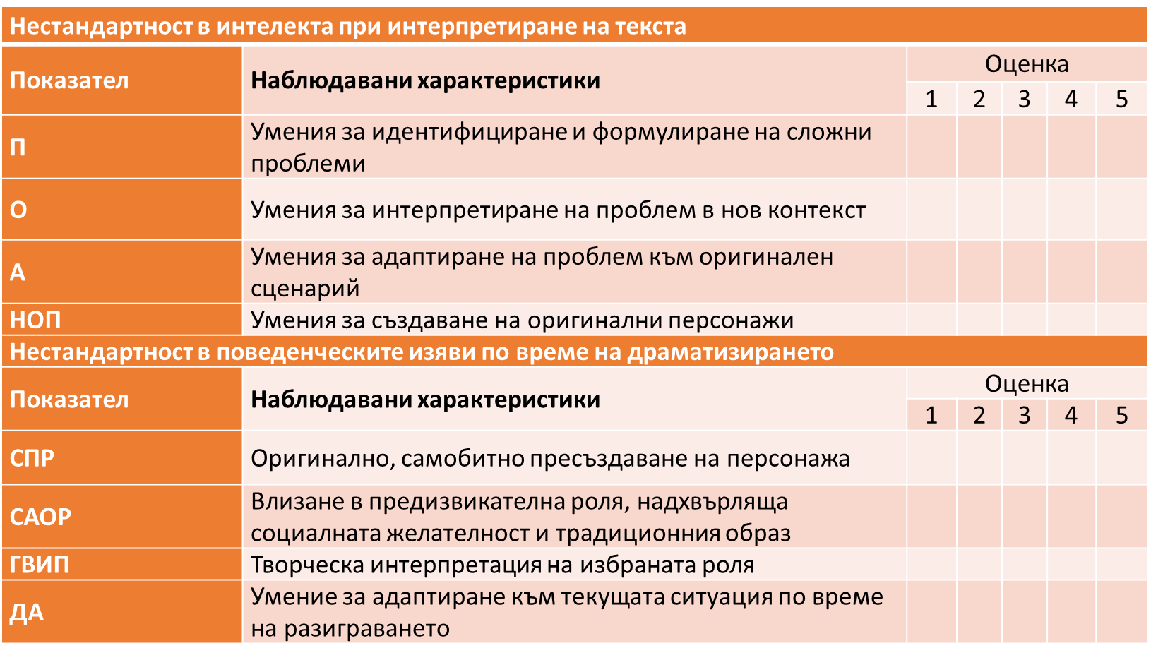
Изследване на нестандартността на учители чрез метода на психодрамата
Калоянова, Н. 2022. Изследване на нестандартността на учители чрез метода на психодрамата. Образование и технологии, Vol.13 issue 1 / Paper 22-8,
DOI: https://doi.org/10.26883/2010.221.4063
Учителите проявяват средно до високо ниво на нестандартност според определените критерии
По-високо е нивото на прояви по критерия за нестандартност в поведенческите изяви по време на драматизирането в сравнение с критерия за нестандартност в интелекта при интерпретация на текст
По първия критерий учителите демонстрират в най-висока степен умения за адаптиране на проблема към оригинален сценарий
По втория критерий най-високи са уменията им за адаптиране към текущата ситуация по време на драматичното разиграване
Учителите „отключват“ нестандартни прояви предимно в текуща ситуация, в която се налага да импровизират и да се справят с различни предизвикателства

Slide 13
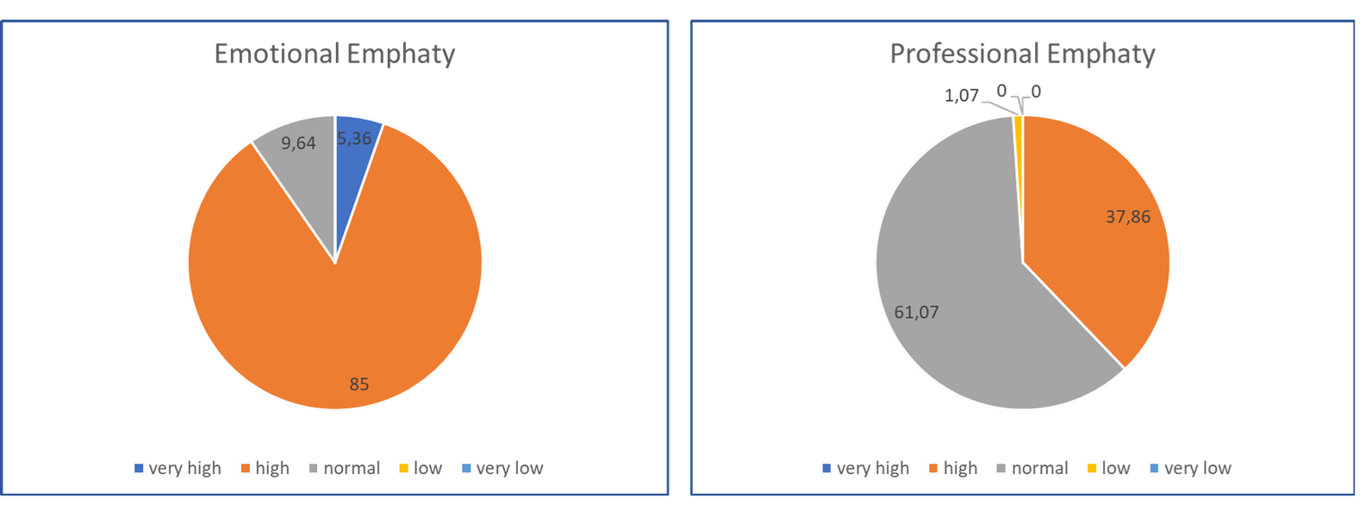
ВРЪЗКА МЕЖДУ ЕМПАТИЯТА И „ПРОФЕСИОНАЛНАТА ЕМПАТИЯ“ НА БЪЛГАРСКИТЕ УЧИТЕЛИ
Начални учители
Учители не умеят да балансират между емоционалната и рационалната (когнитивна, професионална) емпатия
Те са емоционално съпричастни към своите ученици, но предпочитат да контролират образователната среда и да спазват дистанция от другите заинтересовани страни (родители, напр.)
С нарастване на възрастта и педагогическия опит учителите започват да губят своята емоционална чувствителност
Емпиричните данни не подкрепят тезата, че рационалният модел на емпатия, който началните учители изграждат с течение на времето, се основава на нови текущи роли и поведение в образователната среда
Учители по предмет 5. -12. клас

Slide 14
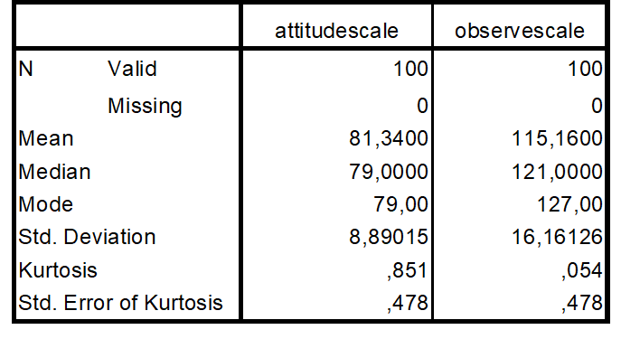
Изследване на нагласите и проявите на нестандартност на учители в образователната среда
Начални учители
Учителите са склонни към прояви на нестандартност, които отразяват философията на съвременното образование. Техните нагласи са добре формирани от гледна точка на необходимостта за създаване и поддържане на интерактивна образователна среда.
Това и други изследвания обаче показват, че традиционните професионални стереотипи, отнасящи се до управление и контрол чрез традиционни средства, са сериозно заложени в поведението на учителя, независимо от неговата възраст, опит или работно място.
Средна стойност: 81,34 < 115,16
Медиана: 79 < 121
Мода: 78 < 127
Про/гимназиални учители
Средна стойност: 81,34 < 115,16
Медиана: 79 < 121
Мода: 78 < 127

Slide 15
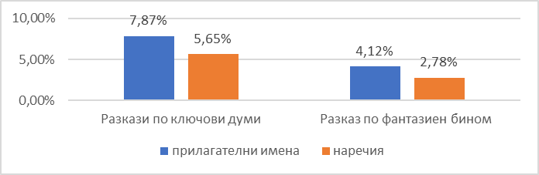
Разказите по опорни думи в предучилищна възраст – мост между речта и фантазията
Сравнителният анализ на разказите отчита степента на креативност, изразяваща се в честотата на употребените в повествованието прилагателни имена и наречия.
За да продуцират творчески разкази по опорни думи децата се нуждаят от семантично ядро между тях, около което да изградят фабулната основа на действието.
Разказът по опорни думи без пряка семантична връзка помежду им затруднява децата и на този етап от развитието на мисленето и въображението представляват сложна задача.
Съставянето на разкази само по отделни думи и формулирано въз основа на тях заглавие е по-сложна задача за децата, тъй като изисква изграждането на цялостна завършена смислова структура само върху отделните й елементи.
Статията представя методология за изследване на творчески разкази на 6-7-годишни деца, създадени въз основа на опорни думи, които имат общо семантично поле – ключови думи, и такива, които нямат семантично сходство помежду си – фантазиен бином.

Slide 16
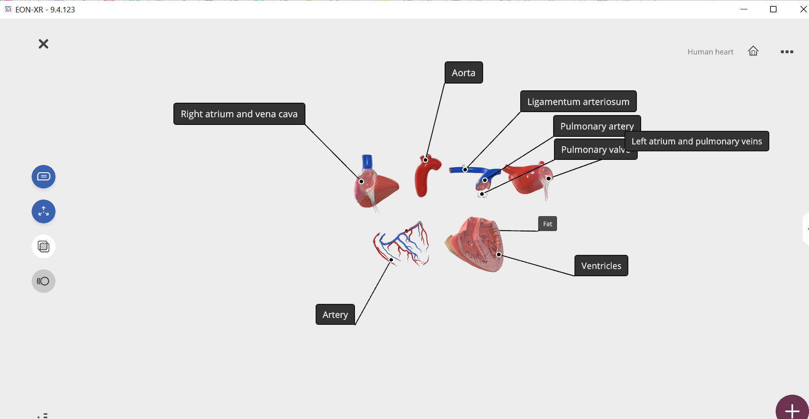
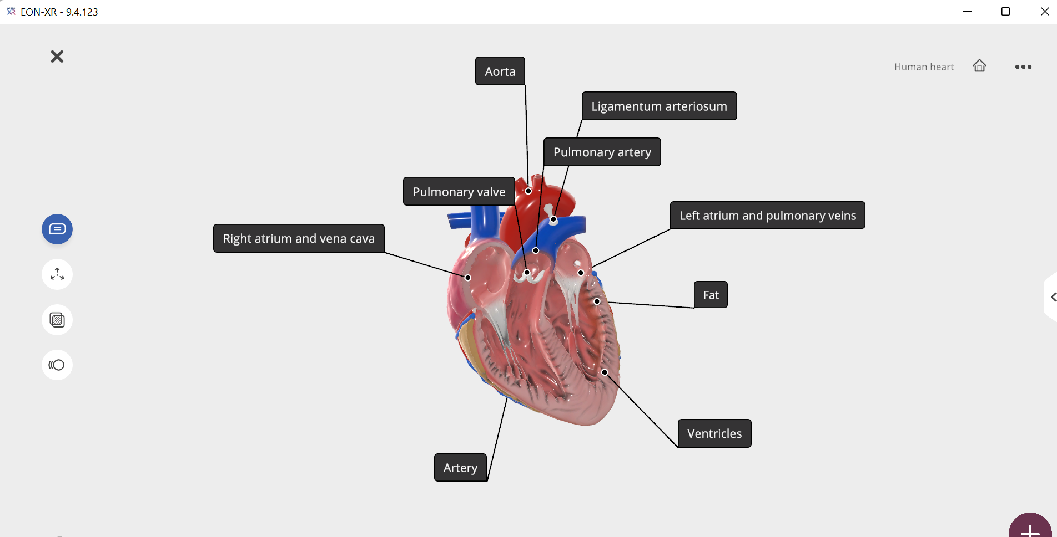
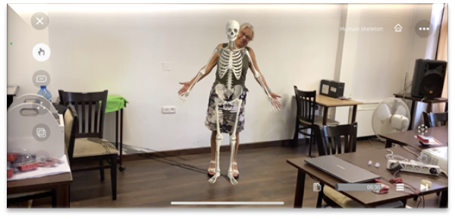
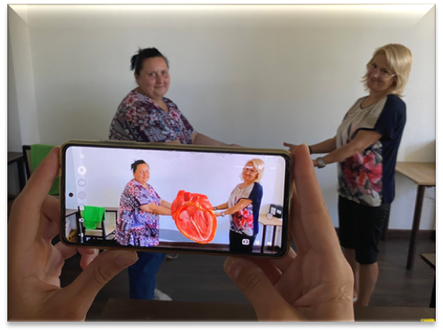
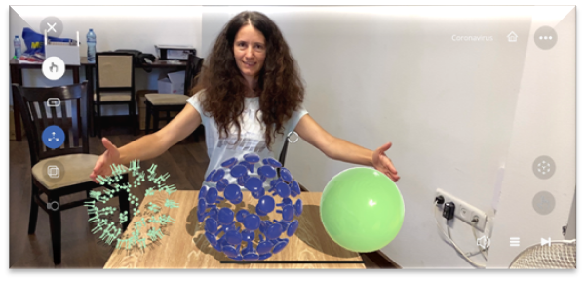
ВИРТУАЛНА И ДОБАВЕНА РЕАЛНОСТ В ОБРАЗОВАНИЕТО
За да създава качествени образователни ресурси, учителят следва да има добра базова дигитална грамотност, да проявява критично мислене и креативност.
Работата с виртуална и добавена реалност дава възможност да се прилага дейностният подход в обучението.
Създаването на образователни ресурси от учениците води до развиване на критично и алгоритмично мислене, толерантност и взаимопомощ. Когато учениците работят в екипи, се учат да изслушват мнението на съекипниците си, да търсят доводи за защита на собствена позиция. Представянето от учениците на създадените проекти, позволява развитие на комуникативните и презентационни компетентности на обучаемите.

Slide 17
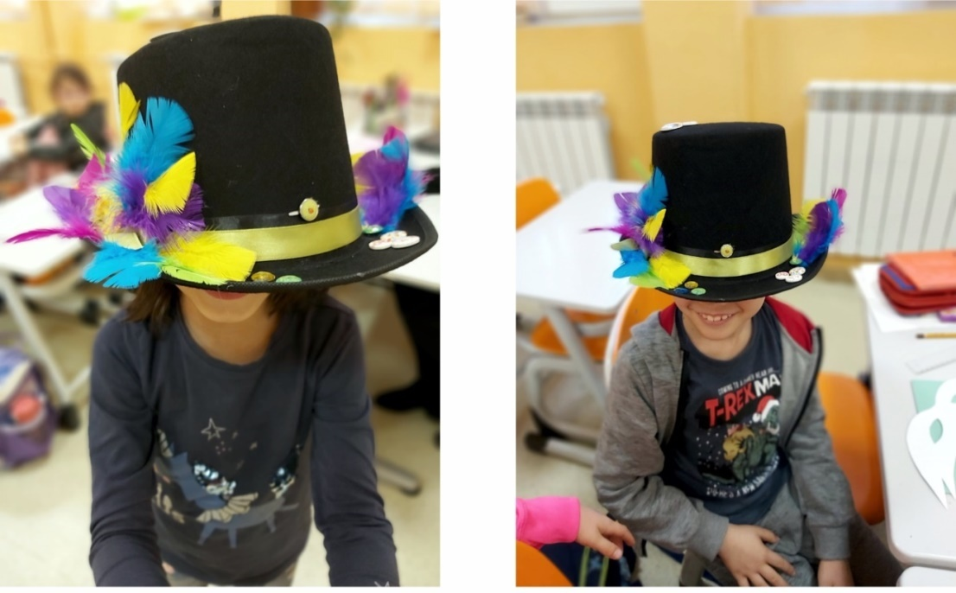
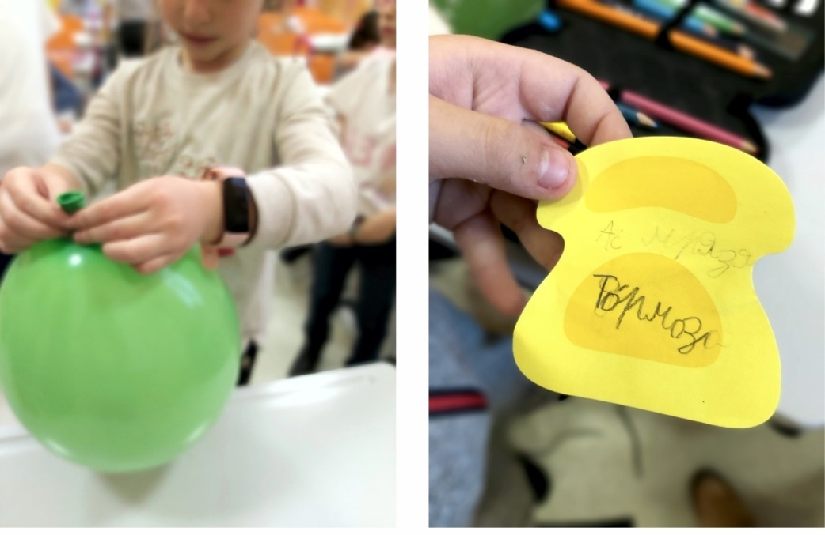
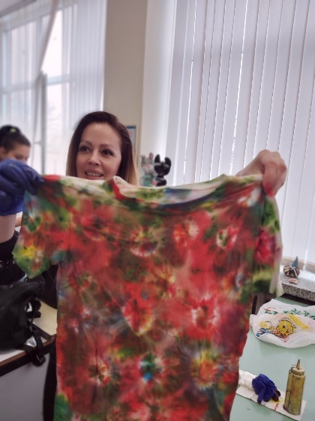
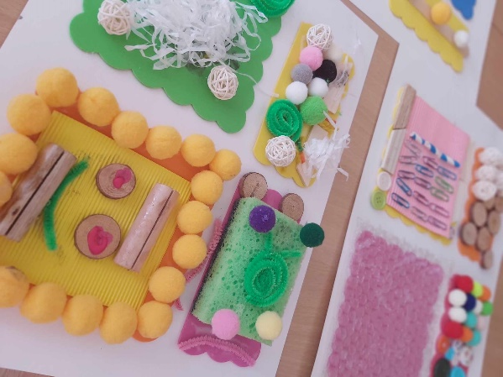
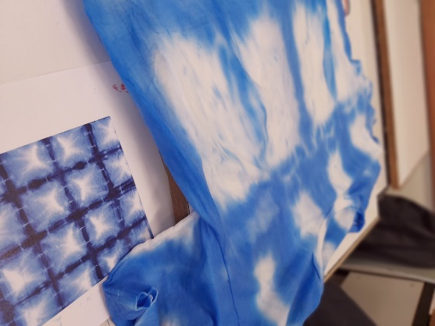
Творчески техники и задачи за деца
Задачи, свързани с базови емоции, които децата изпитват. Творческите практики съдействат за осъзнаване и регулиране на съответната емоция.
Задачи, свързани с включването на свободни части в творческия процес.
Творческото изследване е съчетано с игрови практики и със стимулиране на сензитивни преживявания.
Задачи, свързани с приложението на техниката тай-дай за развиване на детското нестандартно мислене и въображение посредством способите на художествено-естетическата дейност.

Slide 18
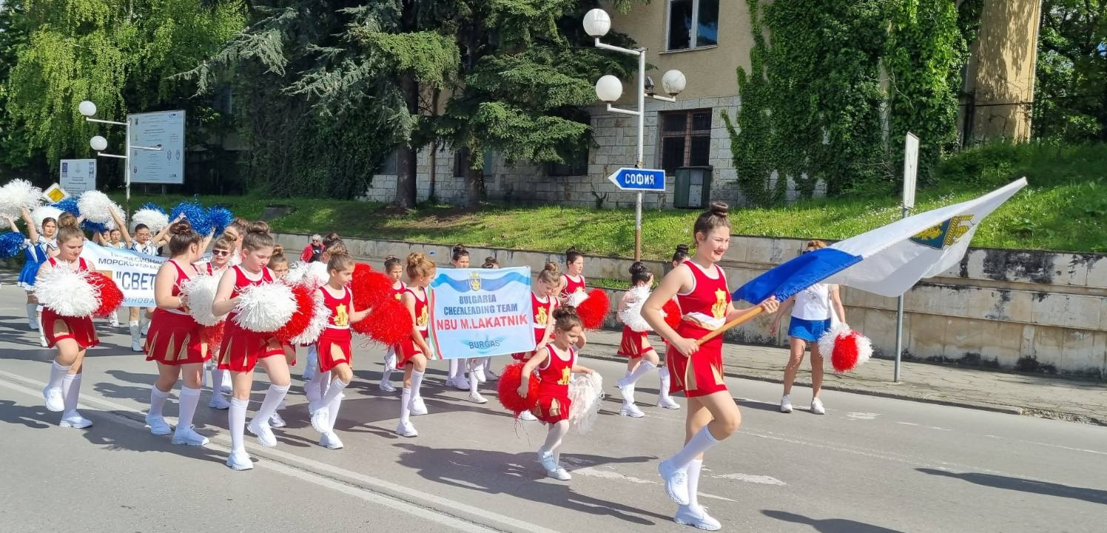
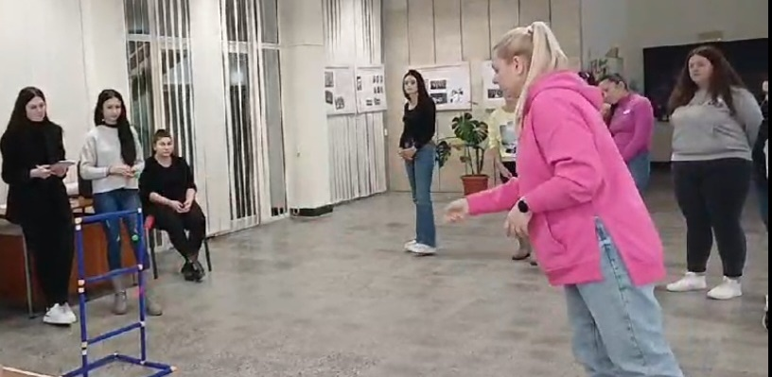
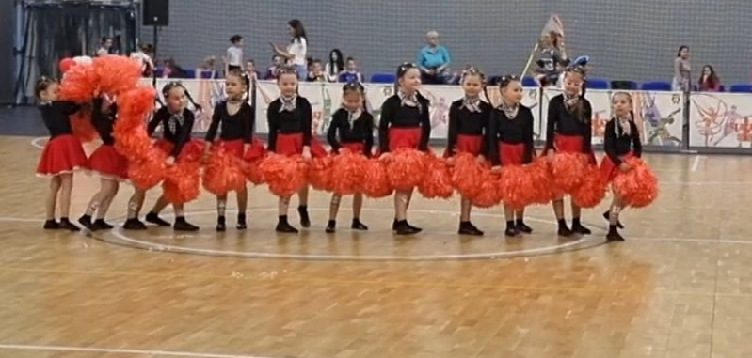
Нетрадиционни спортове
Изследва се интегрирането на нетрадиционни форми и средства във физическото възпитание и спорта в детската градина и началното училище. Представят се разнообразни нетрадиционни форми и средства, включително подвижни игри със съвременни сюжети, танци, йога, ледърбол, петанка, табата, шафълборд, фризби, диск голф, мини голф, игри с парашут, флашмоб, чирлидинг, чирпърформанс, батон туърлинг, които не само подпомагат физическата активност, но и се фокусират върху ученето чрез забавление и експериментиране.

Slide 19
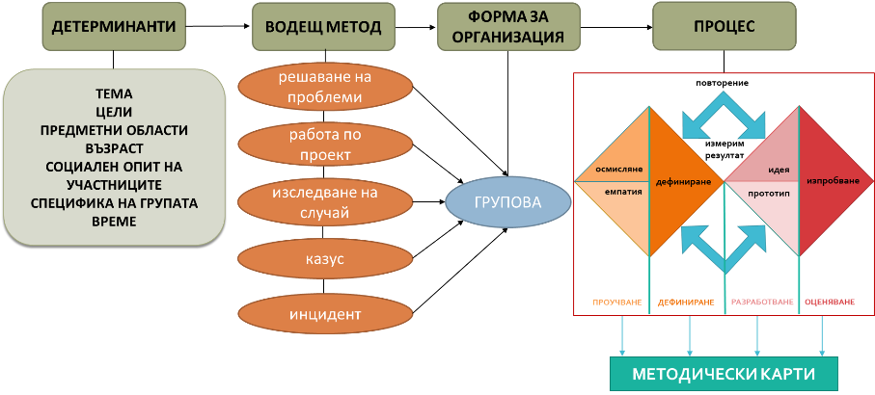
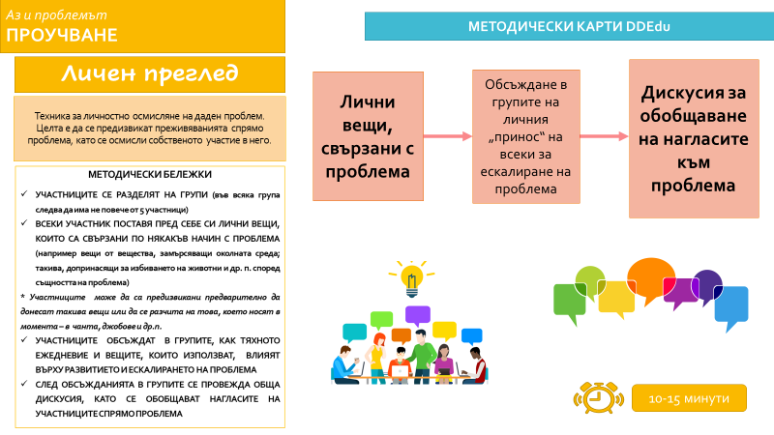
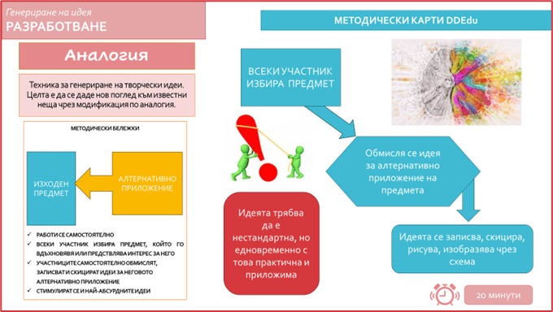
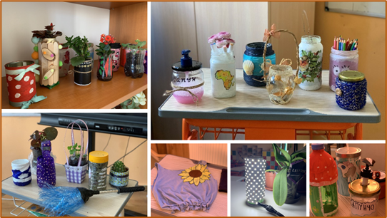
Дизайн-мислене
Представени са методически насоки за въвеждане на дизайн мислене в процеса на обучение в начален етап като целта е да се стимулира нестандартността на учениците и да се създадат условия за активно и осъзнато развитие на емпатията.
Методическите насоки са разработени на основата на модел, предложен от Н. Калоянова. Моделът е наречен Doble Diamond Education (DDEdu) – Двоен Образователен Диамант (ДОД).
Моделът е апробиран с ученици от 3 и 4 клас.

Slide 20
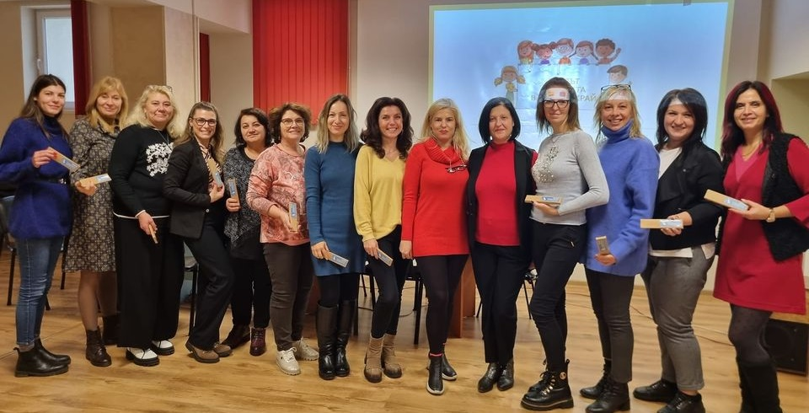

Slide 21
